Slide 1
GIỚI THIỆU PHẦN MỀM THU THẬP THÔNG TIN ĐÁNH GIÁ TÁC ĐỘNG CỦA DỊCH COVID-19 ĐẾN HOẠT ĐỘNG SẢN XUẤT KINH DOANH CỦA DOANH NGHIỆP

Slide 2
NỘI DUNG
Địa chỉ truy cập;
Tài khoản đăng nhập;
Phân quyền người sử dụng;
Các nội dung chính của phần mềm;
Hướng dẫn sử dụng phần mềm;

Slide 3
ĐỊA CHỈ TRUY CẬP
Trang thu thập thông tin covid-19 lần 2 năm 2020:
thongkedoanhnghiep.gso.gov.vn
Trang điều tra doanh nghiệp năm 2020:
Đổi sang địa chỉ: doanhnghiep2020.gso.gov.vn
(Địa chỉ cũ: thongkedoanhnghiep.gso.gov.vn)

Slide 4
TÀI KHOẢN ĐĂNG NHẬP
Đối với tài khoản điều tra viên, quản lý và giám sát: Sử dụng tài khoản hiện tại đang truy cập trang điều tra doanh nghiệp năm 2020.
Đối với doanh nghiệp:
Tên và mật khẩu khởi tạo lại như tài khoản khởi tạo ban đầu cho điều tra doanh nghiệp năm 2020:
Tên: Mã tỉnh + Mã số thuế
Mật khẩu: Mã số thuế
Danh sách nền các Doanh nghiệp điều tra covid lần 2 là toàn bộ các doanh nghiệp trong điều tra doanh nghiệp năm 2020.

Slide 5
PHÂN QUYỀN NGƯỜI SỬ DỤNG
Đối với doanh nghiệp:
Đăng nhập hệ thống;
Chọn phiếu và nhập tin như nhập tin covid lần 1;
Sửa lại thông tin đã nhập nếu ĐTV/GSV chưa xác nhận.
Đối với điều tra viên:
Đăng nhập hệ thống;
Xem báo cáo tiến độ;
Cập nhật mã ngành;
Xác nhận hoàn thành.

Slide 6
PHÂN QUYỀN NGƯỜI SỬ DỤNG (tiếp)
Đối với quản lý và giám sát:
Đăng nhập hệ thống;
Xem báo cáo tiến độ;
Cập nhật mã ngành;
Cập nhật tài khoản sử dụng;
Phân quyền cho điều tra viên.

Slide 7
CÁC NỘI DUNG CHÍNH CỦA PHẦN MỀM
Đăng nhập hệ thống;
Cập nhật danh sách người sử dụng;
Phân công phụ trách cho ĐTV, GSV;
Cập nhật thông tin phiếu điều tra;
Báo cáo tiến độ;
Đánh mã ngành;
Tùy thuộc vào quyền của tài khoản đăng nhập mà hệ thống sẽ cho phép hiển thị các nội dung => Chức năng tài khoản được phép sử dụng => Thực hiện.

Slide 8
HƯỚNG DẪN SỬ DỤNG PHẦN MỀM
Khi doanh nghiệp đăng nhập thành công, chương trình sẽ hiển thị màn hình nhập phiếu đánh giá tác động của dịch covid-19

Slide 9
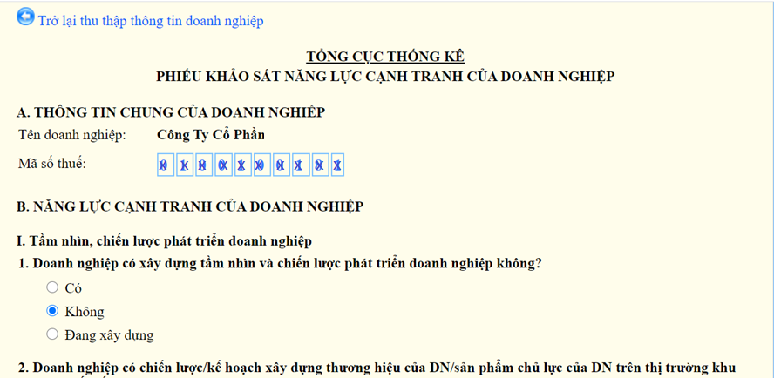
Cung cấp thông tin phiếu khảo sát năng lực cạnh tranh của DN
Doanh nghiệp có khảo sát phiếu 02. Sau khi nhập tin phiếu 01, Chương trình sẽ tự động mở phiếu 02 giao diện như sau:

Slide 10
Cung cấp thông tin phiếu khảo sát năng lực cạnh tranh của DN (tiếp)
Người cung cấp thông tin chọn phương án trả lời tương ứng với từng câu hỏi. Những câu hỏi có bước chuyển chương trình sẽ tự động mở câu hỏi chi tiết theo đáp án trả lời. VD: Câu 1 khi chọn đáp án “Có” chương trình sẽ tự động hiển thị câu 1.1 để DN trả lời. Nếu chọn lại đáp án khác 1 chương trình sẽ tự động đóng câu 1.1 DN không phải trả lời câu này.

Slide 11
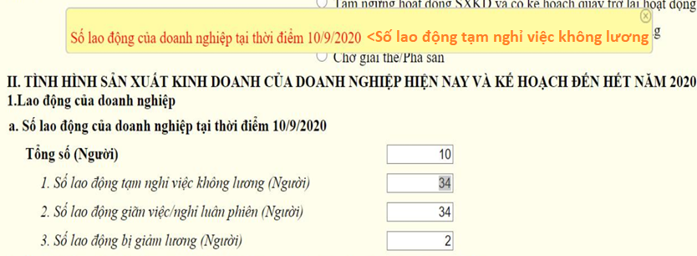
Thông báo logic trong quá trình cung cấp thông tin
Lưu ý: Màu chữ của thông báo là màu đỏ là lỗi bắt buộc phải sửa, màu đen là cảnh báo cần xem lại số liệu

Slide 12
Cảnh báo khi nhập tin

Slide 13
Thông báo lỗi bắt buộc phải sửa
Thông báo lỗi bắt buộc phải sửa: Khi DN cung cấp thông tin tất cả các câu khảo sát chọn nút “Gửi thông tin” chương trình có những câu thông báo như sau thì bắt buộc phải sửa lại dữ liệu trước khi gửi thông tin về hệ thống máy chủ:

Slide 14
GỬI THÔNG TIN
Gửi thông tin thành công chương trình sẽ có thông báo:

Slide 15
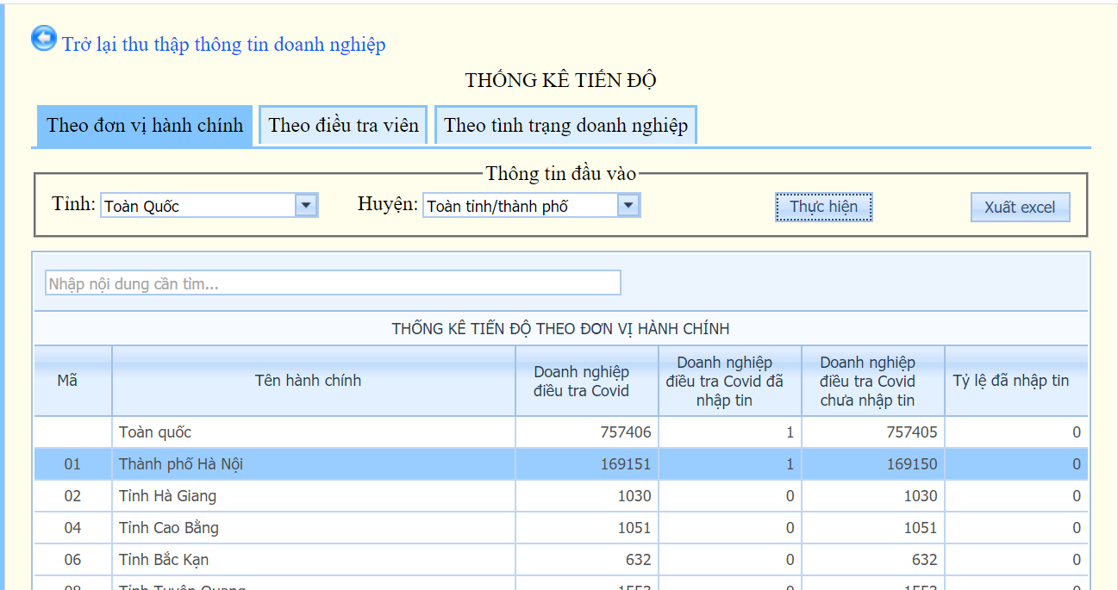
THỐNG KÊ TIẾN ĐỘ
ĐTV và GSV các cấp thực hiện: Chọn mẫu biểu thống kê, chon tỉnh/huyện sau đó “Thực hiện” có thể xuất kết quả ra file Excel

Slide 16
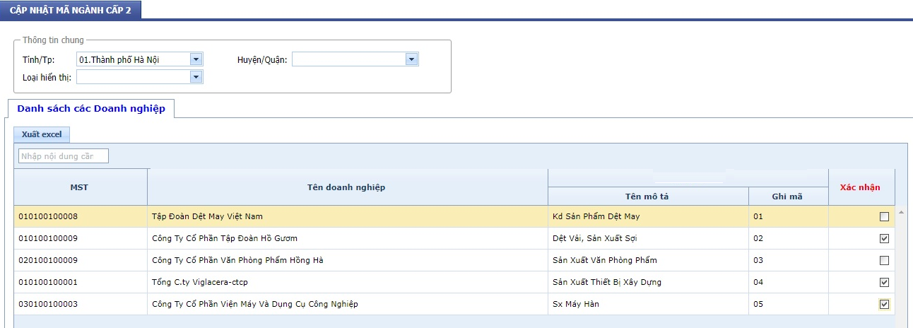
CẬP NHẬT MÃ NGÀNH CẤP 2
ĐTV xác nhận DN sẽ không mở được phiếu và nội dung đã cung cấp.
Loại hiển thị: Đã xác nhận/Chưa xác nhận

Slide 17
TRÂN TRỌNG CẢM ƠN!

